Slide 1
«Друзья моей души…» к 75 –летию со дня рождения Эммы Борисовны Цаллаговой
Абонемент №2.

Slide 2
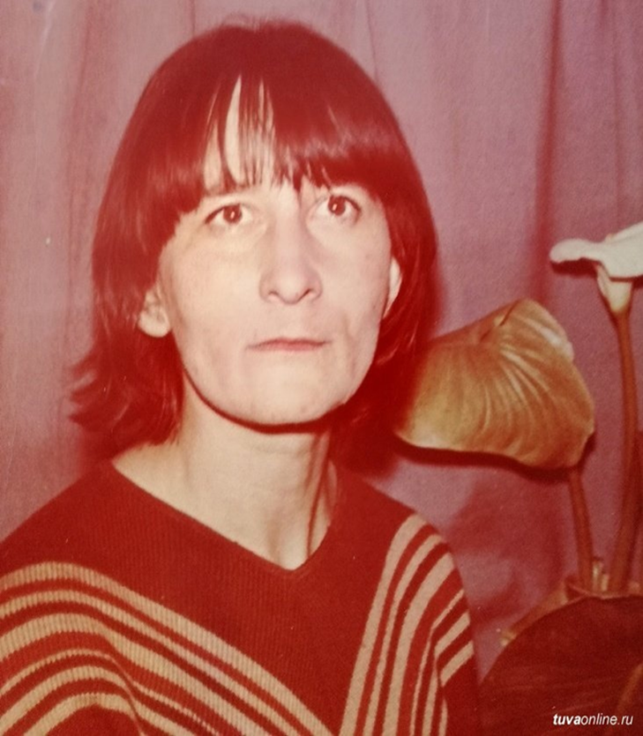
Эмма Борисовна Цаллагова ––талантливый педагог, прекрасный поэт, переводчик, литературовед родилась 31 января 1949 года во Владикавказе Северо-Осетинской АССР. В 1971 году после окончания филологического факультета Северо-Осетинского государственного университета приехала в Туву, которая стала для нее второй родиной.

Slide 3
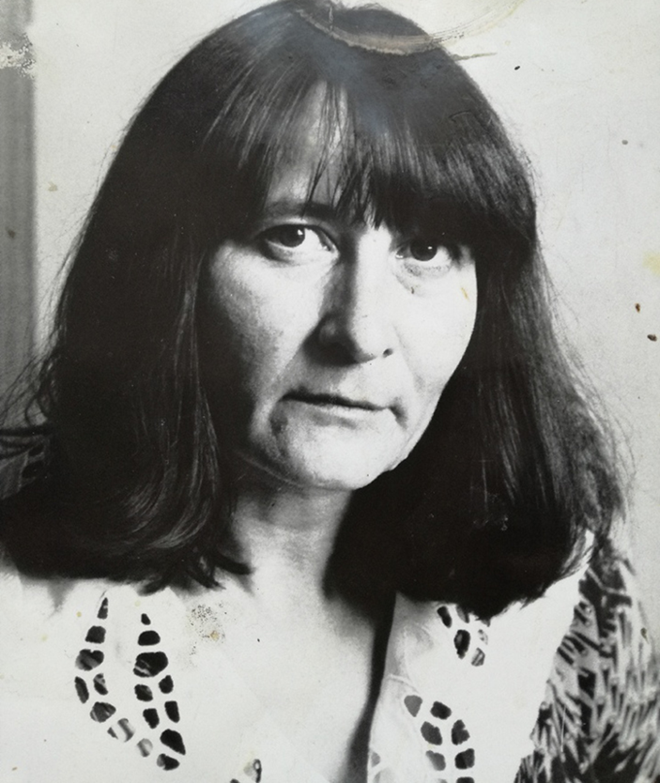

Slide 4
ТУВА
Уезжаю отсюда.
И вновь возвращаюсь сюда.
И живу, как в плену
красоты и душевной печали.
Как неистово пели,
встречая меня, провода,
и как ветры в «попутках»
меня по дорогам качали!..
О Тува! — ты как песня,
в которой есть радость и мощь.
Абаканской дорогой
уйти от тебя я пыталась.
Но в попытках я знала:
ты, сердце, меня призовешь, —
призывало... — и снова
я в эти края возвращалась.
Только здесь в полной мере
я вновь постигала азы
единенья с природой,
застывшей в пожарах осенних.
Помнишь, как закружил меня в парке
своем ты, Кызыл? —
а потом постелил мне тропинку —
иди к Енисею!

Slide 5
В ее стихах фантазия и романтичность сочетаются с точностью деталей. Другая их особенность – сознательная небрежность рифмовки, право на которую автор отстаивает упорно и всерьез.
Волшебство
Я так хочу – и все исполнится:
в такой – то час и день, и год,
пусть белый снег неслышной конницей
над сонным городом пройдет.
Мне не изменит, но изменится
напев в мелодиях земли.
И я – впервые – стану пленницей
и соволшебницей зимы.
Я буду тайны все распутывать
и снова в тайны собирать.
Мои слова, в которых путаюсь,
полны надежны и добра.
Я вижу: гордо и застенчиво,
как небывалые цветы,
свои глаза проносят женщины
под самым сердцем у зимы.
Фантазия
В корзинах задыхались астры.
Старухи, стоя на углу
торопко продавали радость,
связав в букеты по рублю.
И думалось: святым и вещим
был каждый лепесток в цветах.
И смутные улыбки женщин
несли их запахи у рта…

Slide 6
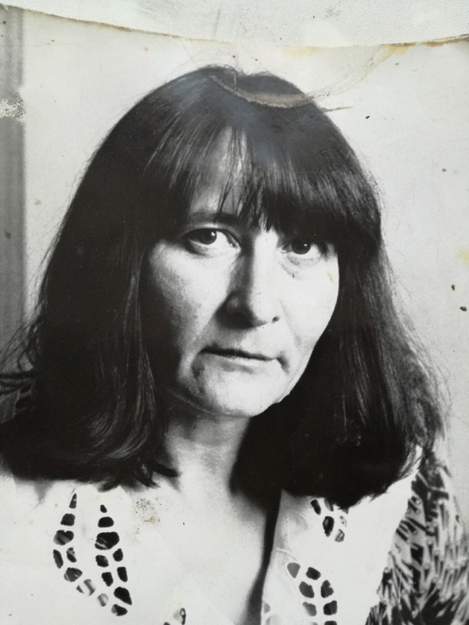
В ее внешности было что-то ахматовское, притягательное и завораживающее.

Slide 7
Особенно проявился ее поэтический талант в переводческой работе, она обладала умением прочувствовать стиль автора, испытать с ним всю гамму чувств и переживаний. Она перевела на русский язык стихи тувинских поэтов Л. Чадамба, М. Олчей-оола, Е. Тановой, З. Намзырай, А. Уержаа, С. Комбу, Т. Очур, М. Кужугет и многих других. Переводы Э. Цаллаговой отличаются высокой ритмической и стилистической точностью.

Slide 8
«Грамотной я стала не потому, что зубрила правила орфографии и грамматики, а потому что читала множество хороших книг» Э. Б. Цаллагова

Slide 9
Предлагаем вашему вниманию книги автора.

Slide 10
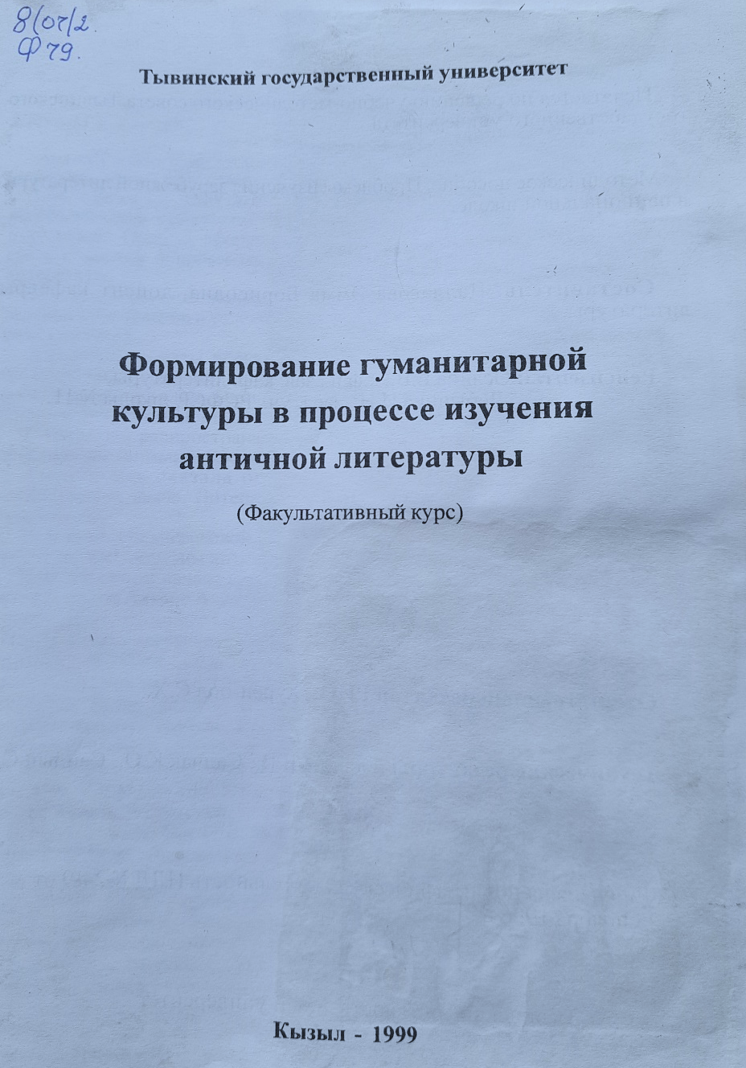
Цаллагова, Э. Б. Формирование гуманитарной культуры в процессе изучения античной литературы / Э. Б. Цаллагова. – Кызыл : Издательство ТывГУ, 1999 с. – 51 с - Текст : непосредственный.
Античная литература отразила историю целой цивилизации, стала уникальной моделью, которая дает возможность проследить динамику и законы литературного процесса.

Slide 11
На тополиной улице / Э. Б. Цаллагова. – Текст : непосредственный // Исток : стихи / сост. С. В. Козлова. – Кызыл : Тувинское книжное издательство, 1979. – С. 160-180.
В этой книге объединены стихи шести разных авторов. Жизненные пути и творчество каждого – различны. Не одинаковы их профессии, образование, опыт. По разному понимают они поэзию и свою причастность. И каждый интересен по- своему. В стихах Э. Б. Цаллаговой фантазия и романтичность сочетаются с точностью деталей. Другая их особенность – сознательная небрежность рифмовки, право на которую автор отстаивает упорно и всерьез.

Slide 12
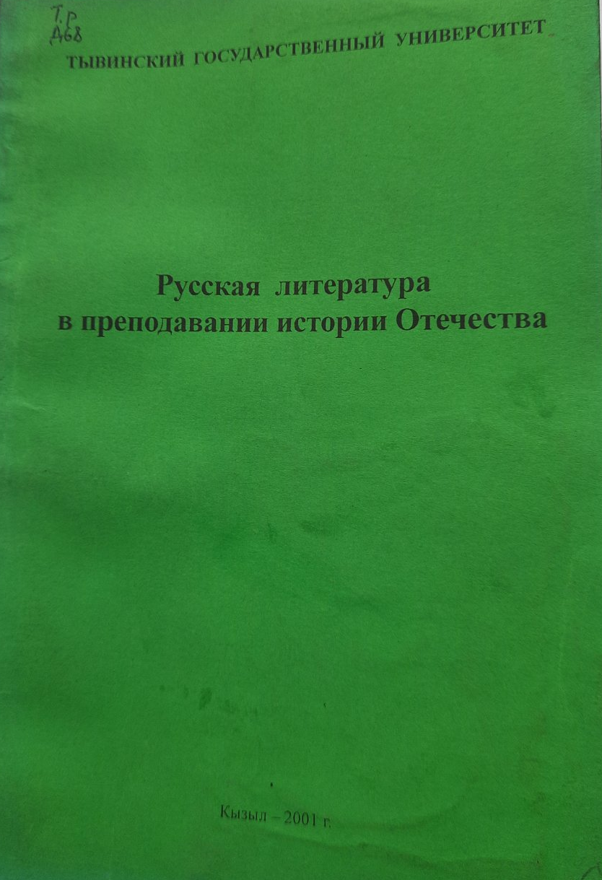
Доржу, З. Ю. Русская литература в преподавании истории Отечества
/ З. Ю. Доржу, Э. Б. Цаллагова. – Кызыл : Тывинский государственный университет, 2002. – 76 с. – Текст : непосредственный.
Предлагаемый методический материал окажет необходимую помощь и будет использован преподавателями республики при проведении занятий по истории Отечества, и по русской литературе.

Slide 13
Спасибо за внимание! Со всеми вышеперечисленными изданиями можно ознакомиться в абонементе 1, 2 Научной библиотеки ТувГУ.

